Slide 1
Trường Tiểu học Quang Trung
CHÀO MỪNG CÁC EM ĐẾN VỚI TIẾT
TOÁN LỚP 1
GV: Phạm Thị Quyên

Slide 2
TIẾT 2

Slide 3
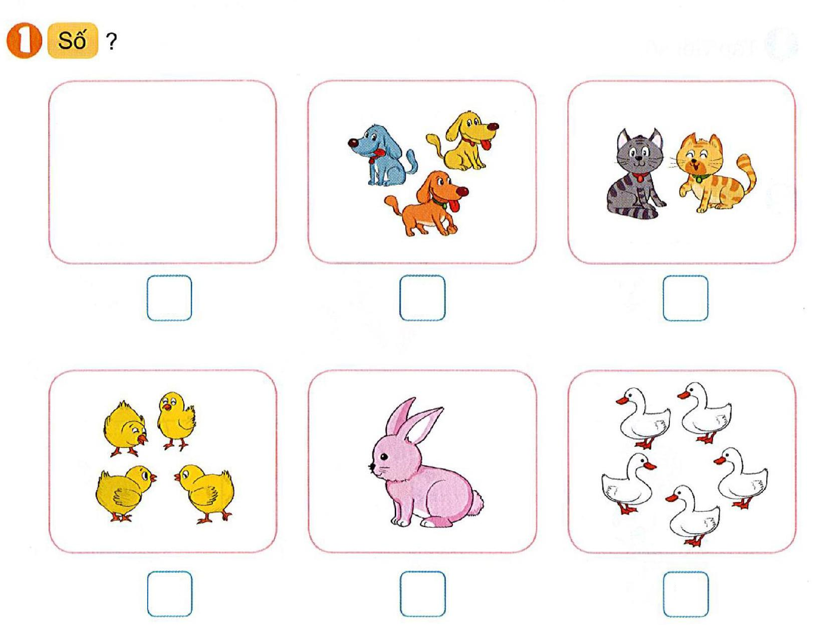
0
3
2
4
1
5

Slide 4
Bạn giỏi quá!

Slide 5
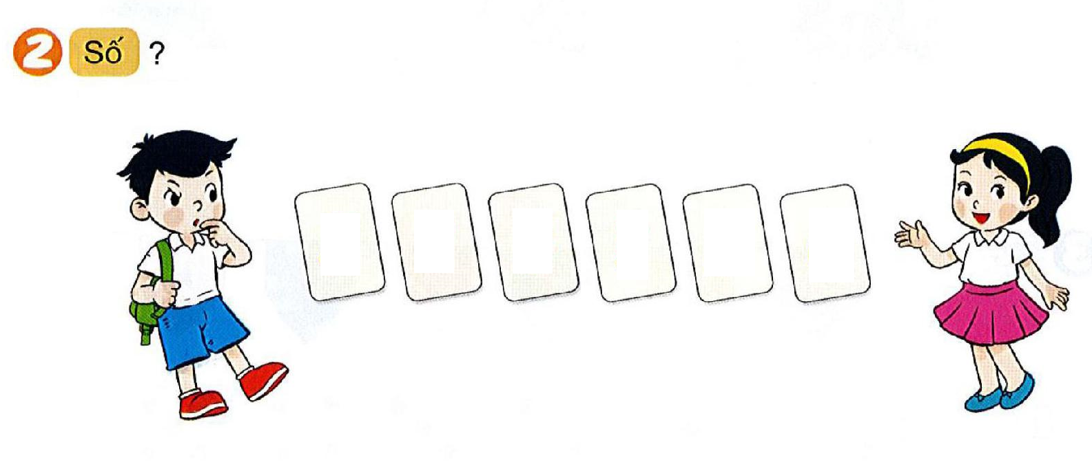
4
2

Slide 7
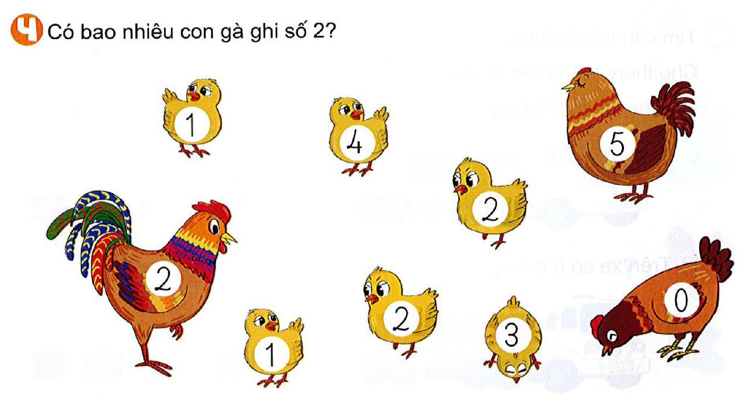
Có 3 con gà ghi số 2

Slide 8
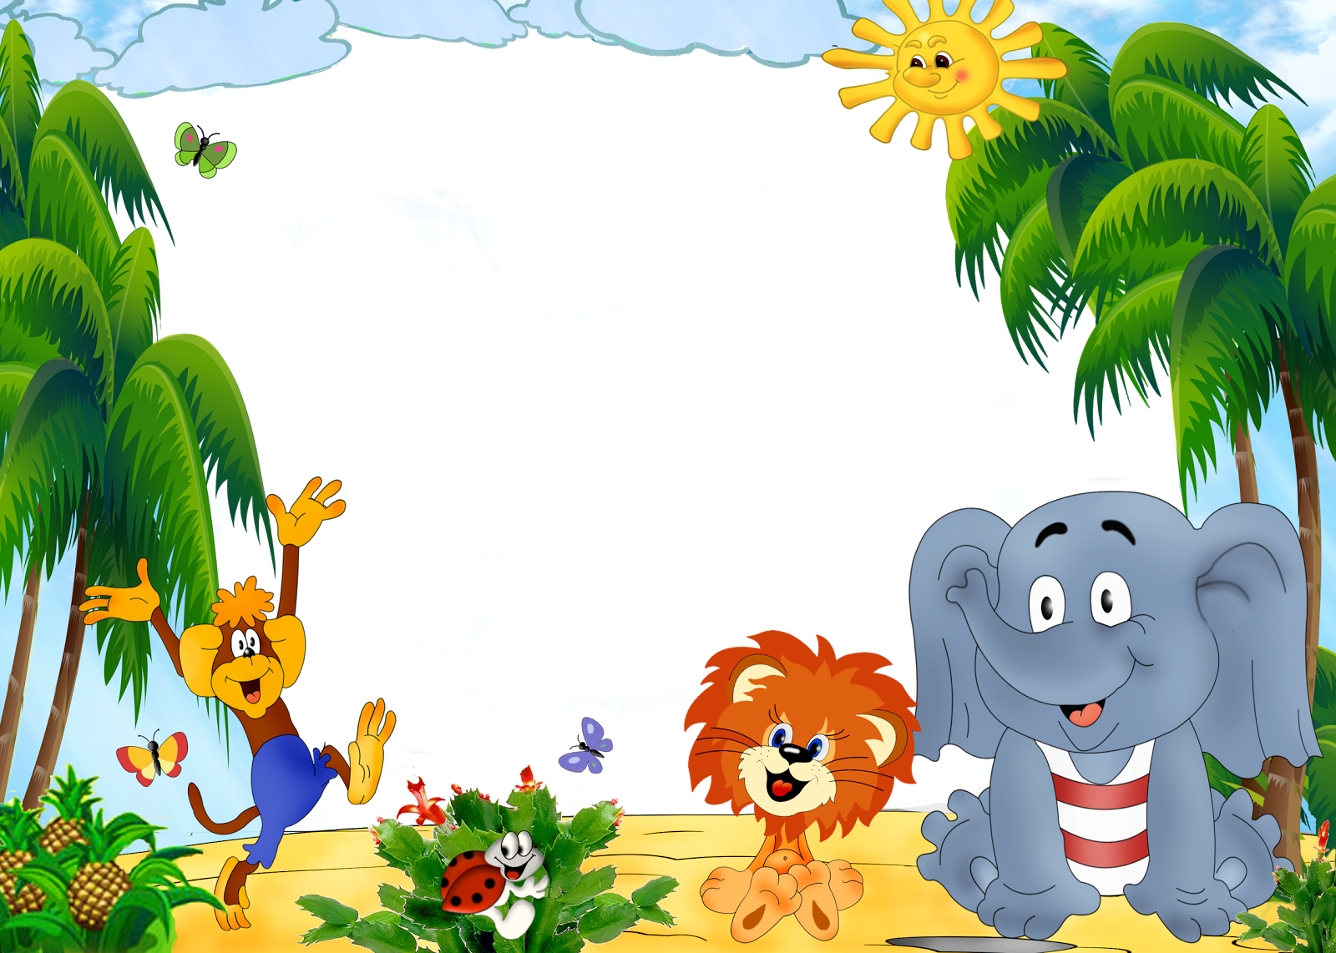
Củng cố - Dặn dò

